Slide 1

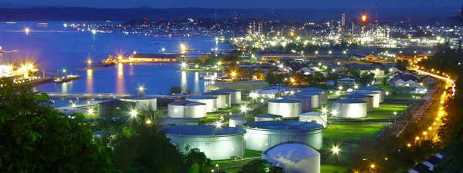
PENGENDALIAN INFLASI KOTA BALIKPAPAN
TPID Kota Balikpapan
Jakarta, 27 September 2016

Slide 2
GAMBARAN UMUM
KOTA BALIKPAPAN
Berbatasan dengan Selat Makasar
Memiliki panjang pantai ±83 km
Topografi : 85% Bukit dan 15% Datar
Luas Wilayah:83.189 HA (darat: 50.330 Ha, laut: 32.859 Ha)
6 Kecamatan & 34 Kelurahan
Jumlah Penduduk s.d 24 September 2016 : 774.179 Jiwa

Slide 3
Latar belakang
Lebih dari 85% kebutuhan pangan pokok masyarakat Kota Balikpapan masih mengandalkan suplai dari pulau/daerah lain, misalnya Jawa Timur, Jawa Tengah, Sulawesi Selatan, dan Sulawesi Tengah.
Kota Balikpapan sebagai wilayah perkotaan memiliki keterbatasan dalam memenuhi kemandirian dalam ketahanan pangan. Keterbatasan tersebut antara lain : luas lahan produksi, infrastruktur (irigasi), tenaga kerja dan lainnya
Kebijakan Tata Ruang Kota Balikpapan :
52% Ruang Terbuka Hijau 48% terbangun
Termasuk 2 hutan lindung
HL Sungai Wain : 9.782 Ha
HL DAS Manggar : 4.999 Ha
Terdapat beberapa faktor di luar kendali yang dapat mengganggu stabilitas harga, misalnya cuaca buruk, gelombang laut yang tinggi dan hambatan lain dalam proses distribusi.

Slide 4
GRAFIK PERBANDIngan Inflasi Tahun 2005–2015
Kota Balikpapan, Provinsi Kaltim, dan Nasional

Slide 5
Program unggulanTPID Kota Balikpapan
TPID Kota Balikpapan Bersama beberapa pihak lainnya menginisiasi beberapa program, terkait komoditas yang selalu memberi andil besar terhadap inflasi di Balikpapan antara lain sebagai berikut :
Program Ekstensifikasi lahan pertanian bawang merah dan cabai rawit, pembagian 35.000 cabai rawit dan pendampingan secara intensif kepada para petani
Melaksanakan Festival Cabe Kota Balikpapan,yang meliputi:
Pembagian 10.000 bibit cabai kepada Ibu-Ibu PKK, Istri TNI dan anak sekolah,
Pelatihan budidaya cabai,
Pelatihan kewirausahaan,
Program pendampingan, temu lapangan,
Sekolah Peduli Inflasi dan lainnya
Pengembangan KRPL (Kawasan Rumah Pangan Lestari) di 6 Kecamatan di Kota Balikpapan.
Pembentukan Forum Ketahanan Pangan Forum ini adalah kepanjangan tangan dari TPID Kota Balikpapan. Lingkupnya diperluas, tidak hanya di Instansi besar dan SKPD namun juga elemen-elemen masyarakat yang anggota terdiri unsur pemerintah dan penggiat urban farming
Program Pasar Tani digelar pada hari Jum’at, Sabtu, Minggu, dilaksanakan di halaman kantor Dinas Pertanian kelautan dan perikanan dan Komoditas ini didatangkan langsung dari petani.
Program PIHPS meliputi :
Papan Display Harga di depan Pasar Klandasan dan Pasar Pandan Sari.
Website. Informasi harga harian/ bulanan/data historis masing-masing komoditas di tiap-tiap pasar, serta informasi lainnya. Informasi ini bisa di akses melalui www.sahabat.co
SMS Gateway. Informasi melalui fasilitas SMS gateway. Cukup kirim SMS dengan mengetik nama pasar#nama komoditas contoh: klandasan#telur, lalu kirim ke no SMS 0816203131.

Slide 6
Selain Program diatas upaya – upaya yang telah dilakukan TPID Kota Balikpapan sebagai berikut :
Pengembangan cabe di perkarangan masyarakat dengan penyebaran bibit cabe.
Melakukan operasi pasar untuk mengatasi gejolak harga di pasar (beras , LPG dan bahan pokok lainnya)
Melakukan sidak Pasar dan pembuatan himbauan kepada masyarakat baik berupa spanduk dan melalui radio (terkait menyambut hari besar keagamaan)
Optimalisasi lahan padi sawah di Kecamatan Balikpapan Utara dan Timur dan Perbaikan Irigasi Persawahan
Pengembangan tanaman padi ladang tanamanan palawija
Pengembangan tanaman holtikutura dan pembinaan teknologi tepat guna
Ketahanan pangan dan gizi melalui budidaya kolam di perkarangan dan ternak sapi
Pemanfaatan lahan perkarangan masyarakat
Melakukan Sosialisasi Gemar Makan Ikan dalam hal ini ikan air tawar
Pembangunan Cold storage di PPI Manggar 30 Ton dan pembangunan pabrik es berkapasitas15 Ton
Penyusunan studi kerjasama dengan daerah pemasok
Penyusunan Roadmap pengendalian inflasi kota Balikpapan
Pemindahan bongkar muat sembako ke pelabuhan peti kemas Kariangau
Bantuan peralatan kepada petani terkait pemberian pompa air saat terjadi kemarau panjang
Melakukan penjajakan kerjasama sama antar daerah (Kota Batu, Kota Pare-Pare dan Kota/Kabupaten di Provinsi Kalimantan Timur)
Mengeluarkan Surat Keputusan terkait BBM (saat BBM masih bersubsidi)

Slide 7
Kebijakan dan Program Inovasi di Sektor pendidikan terkait Pengendalian Inflasi
Penerbitan Surat Edaran Terkait Penggunaan Seragam
Dimana siswa SD yang memasuki SMP selama 6 bulan dapat menggunakan seragam SD dan begitu pula siswa SMP memasuki SMA selama 6 bulan dapat menggunakan seragam SMP
Pemberian Dana Hibah kepada siswa-siswi sekolah swasta khususnya biaya uang masuk sekolah ke sekolah swasta dan Pemerintah kota juga memberi bantuan sarana kelengkapan siswa dari keluarga miskin yang mencakup seragam, buku, sepatu, dll
Sekolah Peduli Inflasi

Slide 8


Slide 9
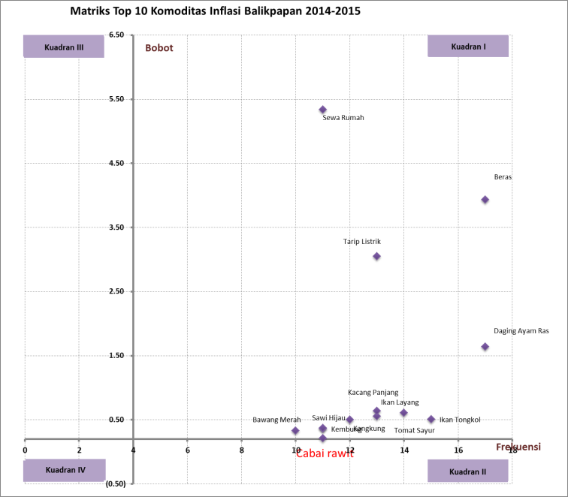
Komoditas bahan pangan khususnya komoditas cabai rawit masih memiliki andil terhadap tingginya tingkat inflasi dari sisi volatile food, karena masih besarnya ketergantungan pada pasokan dari luar daerah (pulau Jawa dan Sulawesi).
Eksistensi sebagai kota industri perdagangan telah mendorong tumbuhnya pusat perbelanjaan, pusat kuliner dan pertambahan jumlah penduduk. Kondisi ini berdampak pada peningkatan kebutuhan bahan pangan sehingga terjadi ketidakseimbangan antara supply and demand kebutuhan bahan pangan, khususnya cabai.
Dalam data matrik Top 10 Komoditas Inflasi Balikpapan Tahun 2014 – 2015 (Roadmap Pengendalian Inflasi Kota Balikpapan) nampak bahwa cabe rawit masih menjadi salah satu komoditas penyumbang inflasi Kota Balikpapan. Meski bobotnya rendah, namun secara frekuensi cabai rawit masih muncul dalam Kuadran II.

Slide 10
Menanggapi permasalahan tersebut, Tim Pengendalian Inflasi Daerah (TPID) telah melaksanakan program berkesinambungan terkait komoditas cabai sejak tahun 2012 – 2015, antara lain Program Gerakan Masyarakat Menanam Cabai, Kawasan Rumah Pangan Lestari (KRPL), Festival Cabai Kota Balikpapan 2015, termasuk melaksanakan pilot project Sekolah Peduli Inflasi dengan melibatkan 10 sekolah Adiwiyata Kota Balikpapan untuk ikut berbudidaya cabai organik di Tahun 2015.
2014
2015
2012
2013
Gerakan Masyarakat Tani Cabe Organik Kota Balikpapan
Kawasan Rumah Pangan Lestari Balikpapan (perluasan target
Rumah Pangan Lestari Balikpapan
Festival Cabe Kota Balikpapan
Cluster Cabe
Petani & Ibu RT
Petani
Petani & Ibu RT
Ibu RT & Siswa Sekolah
Program yang berkesinambungan

Slide 11
Di tahun 2016, program “Sekolah Peduli Inflasi” Kota Balikpapan kembali dilakukan. Kali ini targetnya diperluas, yaitu 22 sekolah SMA/SMK/MA di Kota Balikpapan. Seperti tahun sebelumnya, program “Sekolah Peduli Inflasi” Kota Balikpapan tahun 2016 ini mengajak anak-anak untuk berbudidaya cabai organik di pekarangan sekolahnya, dan membekali mereka teknik budidaya cabai organik, dan mereka dilatih langsung oleh para petani cabai organik di Kota Balikpapan.
Hasil Panen Cabai Organik dari 22 Peserta Sekolah Peduli Inflasi Balikpapan periode bulan Juli - September mencapai 448 kg.
TUJUAN PROGRAM SEKOLAH PEDULI INFLASI
Memperluas cakupan program ketahanan pangan daerah.
Pengenalan Konsep Inflasi pada generasi muda.
Melibatkan siswa-siswi sekolah dan para santri dalam program pengendalian inflasi Kota Balikpapan.
Salah satu Program Tim Pengendalian Inflasi Daerah (TPID) Kota Balikpapan tahun 2016.

Slide 12
RANGKAIAN KEGIATAN SEKOLAH PEDULI INFLASI KOTA BALIKPAPAN TAHUN 2016
SEMINAR KEWIRAUSAHAAN
Memberikan motivasi kepada siswa dengan menghadirkan narasumber dari Wirausaha Muda Mandiri Balikpapan
Konsep Pengendalian inflasi
BANTUAN SARANA PRODUKSI
Memberikan dana sebesar Rp 7.000.000,- /sekolah untuk membeli sarana produksi 1000 polybag
KAMPANYE PEDULI INFLASI
Apresiasi bagi sekolah yang rajin upload foto kegiatan SPI di Instagram/Facebook
Aktif di media sosial untuk mengkampanyekan kegiatan SPI
Bekerjasama dengan buzzer Twitter @kotabalikpapan
Bekerjasama dengan media cetak untuk liputan kontinyu kegiatan SPI
PELATIHAN BUDIDAYA CABAI ORGANIK
Pelatihan budidaya cabai organik dan pembuatan pupuk & obat2an organik kepada Guru Pendamping dan Siswa-siswi sekolah
PENDAMPINGAN BUDIDAYA CABAI ORGANIK
BI menyediakan tenaga pendamping untuk sekolah dalam proses budidaya cabai organik. Tenaga pendamping ini adalah 6 orang petani binaan BI yang telah sukses dengan Program Cluster cabe. 1 Petani mendampingi 6 sekolah.
Kenapa tenaga pendamping perlu, karena proses budidaya cabai organik dengan metode urban farming tidak mudah.
MONITORING
Penyampaian Laporan bulanan
Update foto melalui WA Grup #SekolahPeduliInflasi
Laporan Petani Pendamping
Laporan Pengawas Sekolah Adiwiyata
Pemantauan Media Sosial
Kunjungan Tim BI ke sekolah minimal 2 kali
TARGET
Pemahaman Konsep Pengendalian Inflasi
1000 Polybag/sekolah
Jumlah hasil produksi
LOMBA & KOMPETISI
Kompetisi Media Sosial untuk siswa sekolah (sekaligus untuk memperluas kampanye Peduli Inflasi)
Lomba Budidaya Cabai di Pekarangan
CLEAN GREEN HEALTHY (CGH) & SEKOLAH ADIWIYATA
Budidaya cabai di sekolah menjadi salah satu penilaian dalam Program CGH dan Sekolah Adiwiyata yang dilaksanakan oleh Pemerintah Daerah

Slide 13
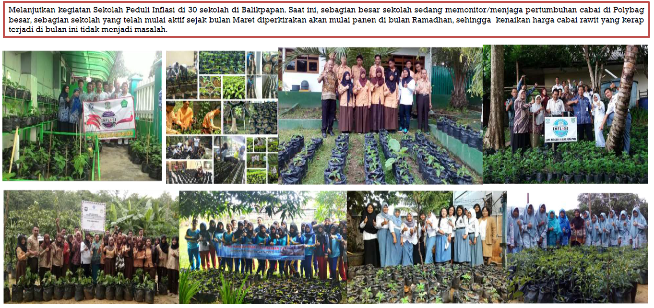
BREAKTHROUGH INITIATIVES – SEKOLAH PEDULI INFLASI KOTA BALIKPAPAN

Slide 14
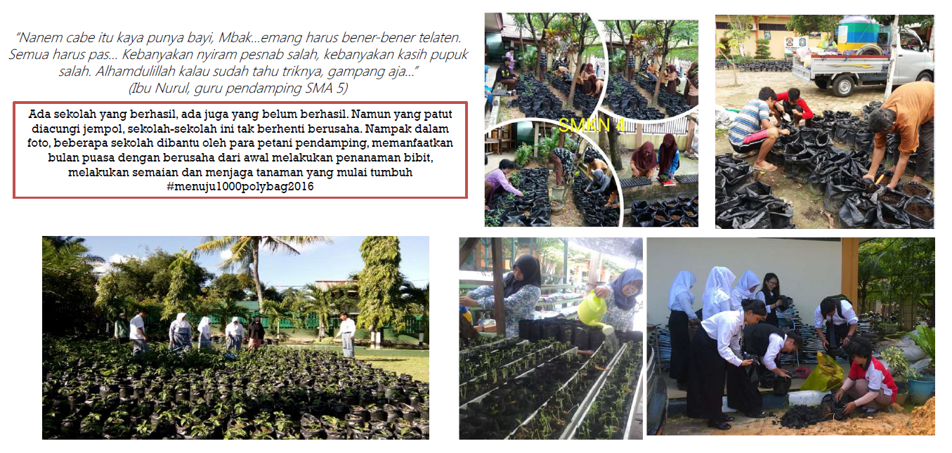
BREAKTHROUGH INITIATIVES – SEKOLAH PEDULI INFLASI KOTA BALIKPAPAN

Slide 15
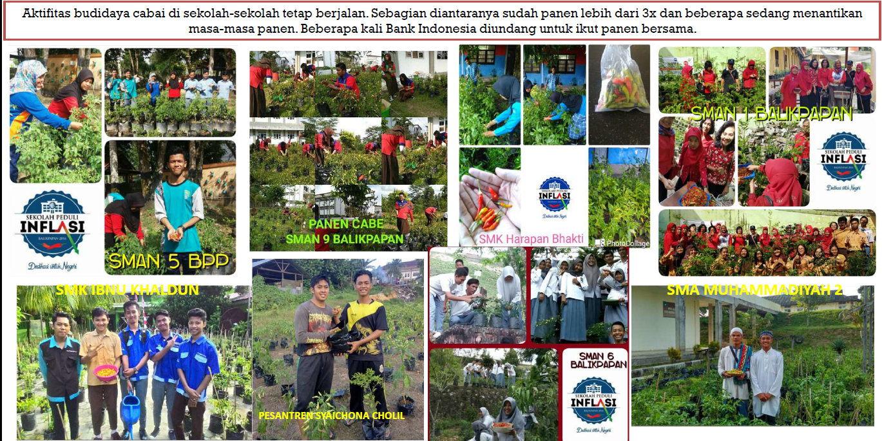
BREAKTHROUGH INITIATIVES – SEKOLAH PEDULI INFLASI KOTA BALIKPAPAN

Slide 16
ISU STRATEGIS DAERAH KOTA BALIKPAPAN
“Memperkuat Sinkronisasi Kebijakan Pusat dan Daerah guna Mempercepat Pembangunan Infrastruktur dan Pembenahan Tata Niaga”
No. | Isu Percepatan Pembangunan Infrastruktur*) | Isu Tata Niaga Pangan | Isu Lainnya
1. | Percepatan Pembangunan Jembatan Pulau Balang ( Trans Kalimantan) Kota Balikpapan- Kabupaten Penajam Paser Utara | Pemberian Kewenangan Bulog Divre Kaltim untuk komoditas selain beras | Pengembangan jaringan gas kota (jaringan gas rumah) serta kendaraan berbahan bakar gas
2. | Percepatan Pembangunan Jalan Tol Balikpapan-Samarinda | Kerjasama daerah pemasok antara pelaku usaha dengan pelaku usaha , Pelaku usaha dengan pemerintah daerah, Pemerintah daerah dengan Pemerintah daerah (Kota Balikpapan dengan Kabupaten Enrekang sulawesi Selatan, Kabupaten Mamuju Sulawesi Barat) | Pengoperasian sarana angkutan umum massal

Slide 17
No. | Isu Percepatan Pembangunan Infrastruktur*) | Isu Tata Niaga Pangan | Isu Lainnya
3. | Pembangunan Terminal Barang dan Pergudangan | Pembuatan kios Penyimbang di pasar rakyat dan penyediaan sarana mobil keliling pangan strategis TPID
4. | Pembangunan container base di Kawasan Industri Kariangau dan Pelabuhan khusus untuk pangan strategis | Dimasukkanya pelabuhan Kariangau sebagai rangkai Tol laut Nasional
5. | Pengembangan Balai Benih Ikan Air Tawar
6. | Revitalisasi pasar-pasar rakyat dan Pembangunan Pasar Induk
7. | Pembangunan Kawasanan Usaha Peternakan (Kunak)
8. | Pembangunan Kawasan Minapolitan
9. | Difungsikannya Pelabuhan Feri Somber (Balikpapan – Mamuju)

Slide 18
TERIMA KASIH

